Slide 1
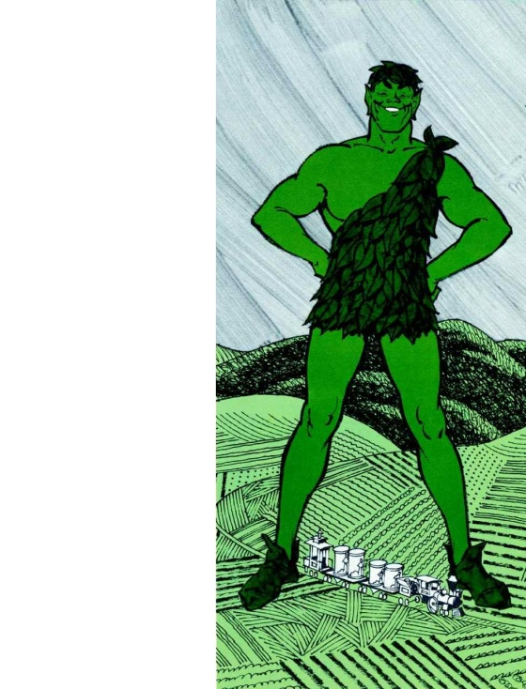
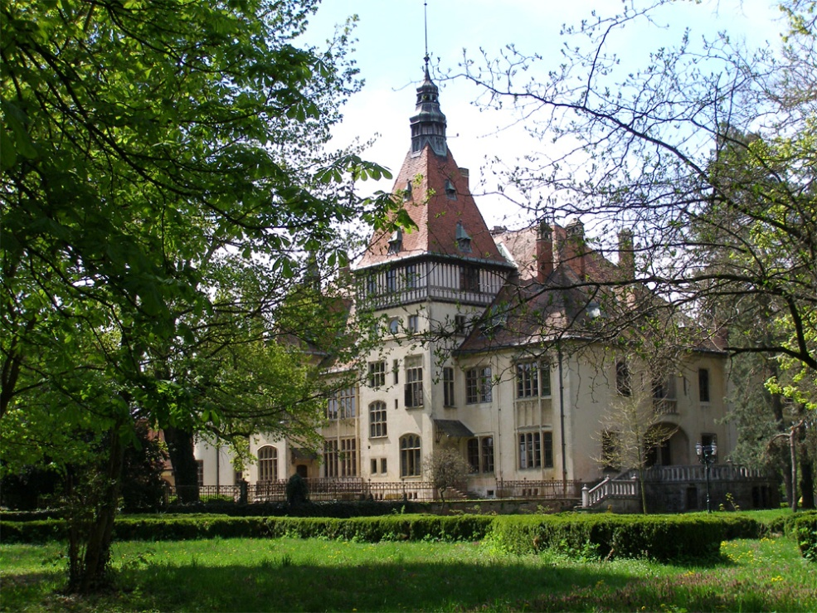
MALI HRABRI KROJAC
Mali hrabri krojac
Izradili: Renato Šljivić i Patrik Goleš

Slide 2
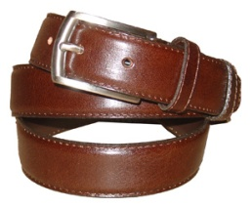
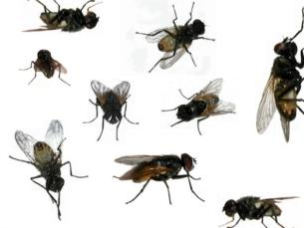
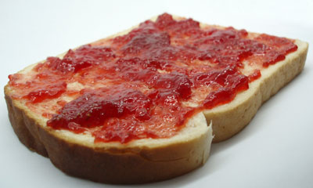
Živio jednom jdean mali krojac.Dok je ručao smetale su mu muhe. Jednim zamahom ubijo ih je sedam,bio je ponosan. Za nagradu na si je zašio “SEDAM JEDNIM ZAMAHOM”.

Slide 3
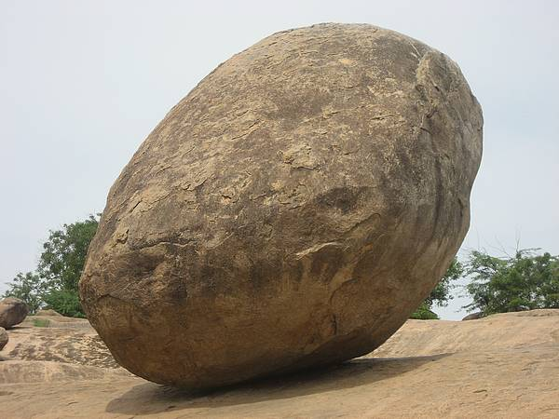
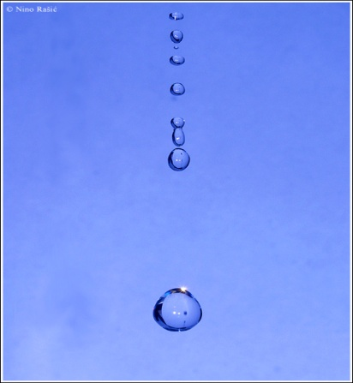
Sav sretan krene u svijet radi svoje slave.
Na putu susretne VELIKOG diva. Sav ponosan pokaze svoj . Div je htio pokazat koliko je jak pa stisne veliki
i iz njega potece .

Slide 4
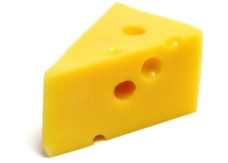
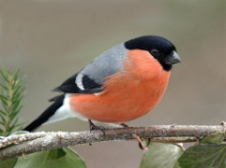
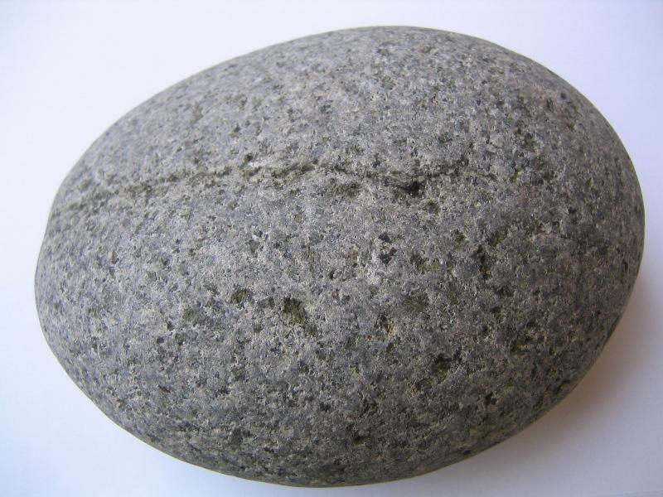
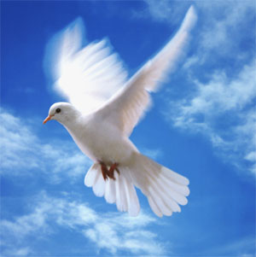
Krojac uzme i stisne ga, i iznjega
Pocne curit voda. Div u strahu uzme kamen i baci ga u zrak, tako visoko da nije pao. Krojac zgrabi i baci ju u zrak.
Pticica u strahu poleti i vise se ne vrati.

Slide 5
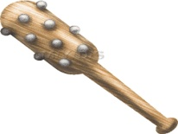
Div pozove krojaca u goste da prespava, dok je krojac spavao div ga pokusa ubiti velikom .,,, no krojac se izmakne i pobjegne do kraljevskog dvorca i ispred njega zaspe. Dok je spavao ljudi su se okupljali oko njega.

Slide 6
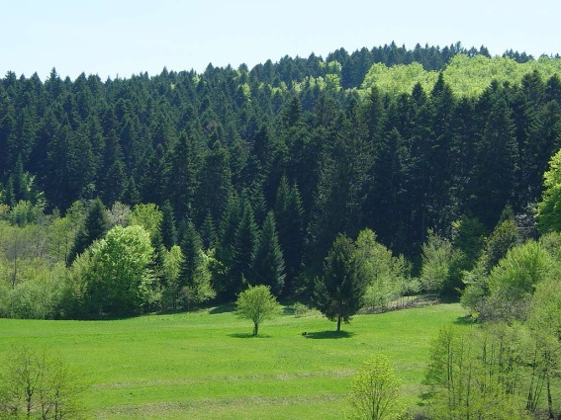
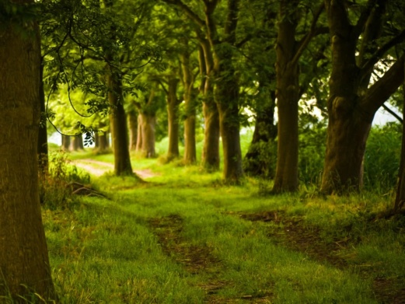
Promatrali su njegov natpis na i divili se. Kralj je cuo za krojaca i pozvao ga sebi.
Rekao mu je da su u obliznjoj
Dva velika diva. Kralj naredi
krojacu da ubije divove.Za
nagradu mu je obecao njegovu kcer i pola
. Krojac krene u .

Slide 7
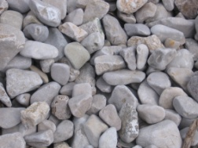
U sumi naiđe na divove, kad im je prisao primjetio je da spavaju.Krojac se popne na drvo i pocne gadjati diva, ovaj se probudi i misli da ga je drugi bockao, drugi se opravdao pa su opet zaspali. Krojac je sad gadjao drugog diva. Ovaj se naljutio i okrivio prvog, onda su se potukli do smrti.

Slide 8
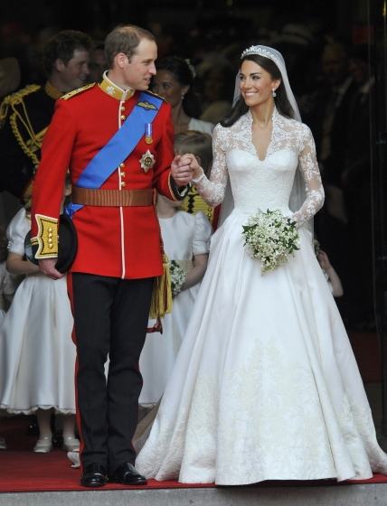
Kralj se iznenadio kad je ugledao veselog krojaca. Za nagradu mu je dao svoju kcer za zenu i pola .
KROJAC I PRINCEZA ZAJEDNO SU ZIVJELI DO KRAJA ZIVOTA.
KRAJ

